Slide 1
Proceso de Reserva de Denominación de Compañía

Slide 2

Elementos de una denominación
a. Denominación Objetiva
b. Razón social
c. Expresión Peculiar
d. Tipo de Compañía:
Sociedad Anónima (S.A.; C.A.)
Compañía de Responsabilidad Limitada (CIA. LTDA.; C. LTDA.; C.L.)
Compañía de Economía Mixta (C.E.M.)
Compañía en Comandita (COM. EN COMAN.; CIA. EN COMAN; C. EN C.)

Slide 3
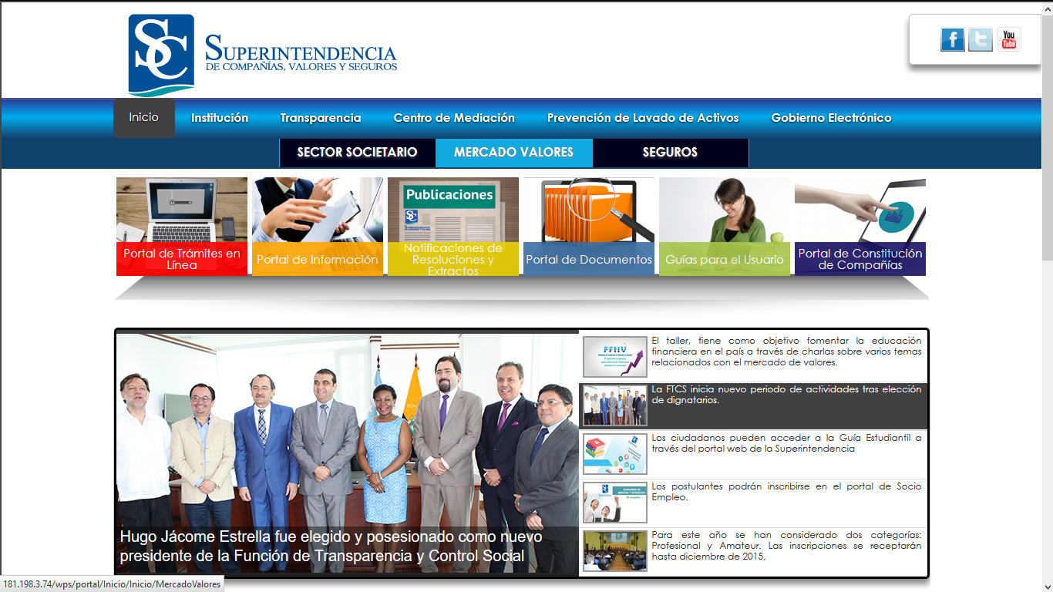
Proceso de Reserva
1. La solicitud de reserva se realizará únicamente a través del portal web institucional, www.supercias.gob.ec

Slide 4
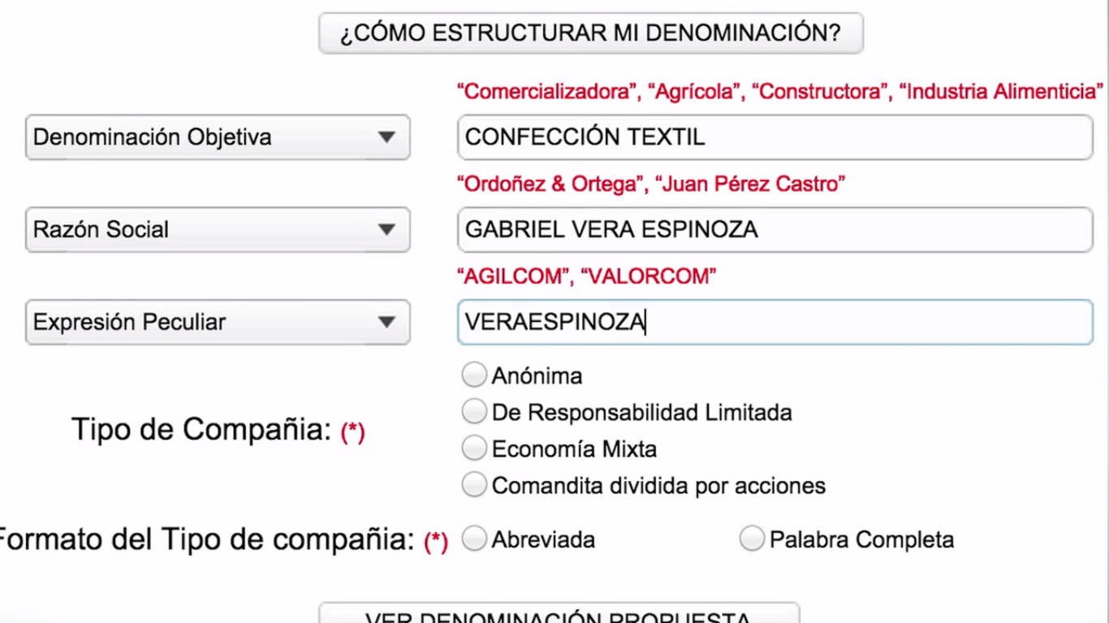
Proceso de Reserva
2. El sistema admitirá una propuesta de denominación por cada solicitante y validará la misma hasta que cumpla con los requisitos para ser aprobada, remitiéndose inmediatamente al usuario un correo electrónico de confirmación.

Slide 5

Proceso de Reserva
3. La denominación propuesta se someterá única y exclusivamente a una revisión tecnológica por parte del sistema, en la que se determinará la similitud que puede tener con las denominaciones existentes en el Registro de Sociedades de la Institución.
Se analizaran las siguientes circunstancias:
Utilización de las mismas palabras en diferente orden, género o número.
Utilización de las mismas palabras con la adición o supresión de términos o expresiones genéricas o accesorias, o artículos, adverbios, preposiciones, conjunciones, acentos, guiones, signos de puntuación u otros similares.
Utilización de palabras distintas que tengan la misma expresión fonética.

Slide 6

Proceso de Reserva
4. La reserva de una denominación propuesta deberá:
Distinguirse un 25% como mínimo de las peculiaridades reservadas o existentes, la herramienta tecnológica calculará el número de letras coincidentes y su posición dentro de las palabras.
La denominación propuesta podrá contar con coincidencia de letras y posiciones, y será aprobada si en total, la coincidencia no excede del 75%.

Slide 7
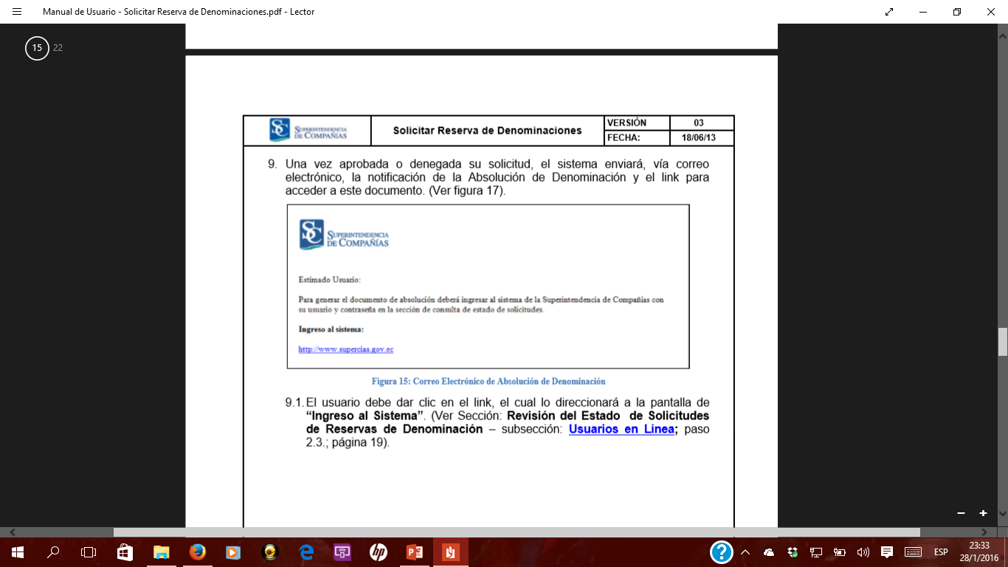
Proceso de Reserva
5. Una vez aprobada la denominación, el sistema emitirá el documento de reserva correspondiente.
Nota: Las reservas de denominaciones aprobadas a través del portal web www.supercias.gob.ec, tendrán la firma electrónica del Secretario General de la Superintendencia de Compañías y Valores.

Slide 8

Vigencia
La reserva de una denominación tendrá una validez de 30 días término, contado desde la fecha de la respectiva aprobación.
Salvo el caso de las denominaciones reservadas para las compañías de transporte terrestre, en los cuales el tiempo de validez será de 365 días término.
Una vez transcurrido el término de vigencia de la reserva, esta caducará automáticamente, a menos que, antes de su vencimiento se hubiere solicitado su ampliación, la que se concederá por el mismo período inicial y por una sola vez, a través del portal web institucional.[1]

Slide 9

Requisitos para abrir una cuenta corporativa en el banco

Slide 10

Cuenta Corporativa
Es una cuenta corriente abierta a nombre de, entre otras, una persona jurídica, empresa, fundación, sociedad de hecho u otras sociedades.
En esta clase de cuenta corriente la calidad de titular recae en el representante legal, y de firmas autorizadas en aquellas personas autorizadas a girar cheques contra dicha cuenta.

Slide 11

Requisitos
La apertura de una cuenta de depósitos monetarios, o cuenta corriente bancaria, requiere de un contrato escrito que se celebrará entre el titular de ella y el banco que lo reconozca como tal, previa presentación de una solicitud aprobada por éste, bajo su responsabilidad.
El contrato de cuenta corriente bancaria deberá contener como mínimo, lo siguiente:

Slide 12

Requisitos
Lugar y fecha de la celebración;
La identificación del titular, con los siguientes datos:
Si es persona jurídica:
Su razón social.
El número de inscripción en el registro único de contribuyentes y el documento que pruebe su existencia y capacidad legal.
Los nombres y apellidos completos.
Números de la cédula de identidad, de ciudadanía, o el número y nacionalidad del pasaporte, si fuere del caso, del representante legal y de quienes estuvieren autorizados para girar cheques sobre su cuenta.

Slide 13

Requisitos
El número de la cuenta que se le haya asignado.
La especificación de la moneda en la que se abre la cuenta.
La dirección domiciliaria del titular, su número de teléfono, la indicación precisa del lugar donde recibirá las notificaciones relacionadas con el contrato.
La declaración del origen lícito de los fondos y de que no tienen relación alguna con el lavado de activos y más infracciones.
La autorización del titular de la cuenta corriente que permita al banco proporcionar su nombre y dirección al tenedor de un cheque no pagado.

Slide 14
Requisitos
Las causales de terminación del contrato, entre las que debe constar, expresamente, el mal uso de cheques.
La obligación del cuentacorrentista de mantener la provisión suficiente de fondos disponibles para el pago de cheques; y la obligación del banco de pagarlos.
La obligación del titular de responder civil y administrativamente por el giro de cheques sobre su cuenta corriente por personas autorizadas por él.
Las firmas de los intervinientes.
Los documentos habilitantes que deberán estar anexos al contrato de cuenta corriente.[2]

Slide 15

REGISTRO MERCANTIL

Slide 16

Objetivo o alcance de las inscripciones.
Las inscripciones de los instrumentos públicos, títulos, contratos y demás documentos que la Ley exige o permite que se inscriban tienen principalmente la finalidad de su publicidad.

Slide 17

Objetivo o alcance de las inscripciones.
El objetivo fundamental es de garantizar la autenticidad y seguridad de los títulos, contratos, instrumentos públicos y demás documentos que deben registrarse. En consecuencia el acto registral está investido de FE PUBLICA.

Slide 18
Registro Mercantil.
El Registro Mercantil es una institución oficial que se encarga de dar publicidad legal a ciertas situaciones y actos de personas, tanto físicas como jurídicas, que intervienen en el tráfico mercantil.
La finalidad de esto es crear una seguridad jurídica en el tráfico económico y, de este modo, proteger a quienes se relacionan con estos empresarios (ej. inversores, proveedores, bancos).

Slide 19
DOCUMENTOS
Escritura de constitución de la empresa (mínimo tres copias)
Pago de la patente municipal.
Exoneración del impuesto del 1 por mil de activos.
Publicación en la prensa del extracto de la escritura de constitución

Slide 20
Requisitos
Comprar un formulario de solicitud de inscripción de comerciante y de empresa mercantil.
Pedir una orden de pago y cancelarla en el Banco
Con la orden de pago ya cancelada, presentar expediente en las ventanillas receptoras de documentos en un fólder tamaño oficio con pestaña.

Slide 21
Trámites a realizar
SOLICITUD DEL CERTIFICADO NEGATIVO DE DENOMINACIÓN SOCILA EN EL REGISTRO MERCANTIL CENTRAL
Comprobar que el nombre elegido para la sociedad no coincide o es similar con el de otra existente
Habrá que indicar el nombre “completo” de uno de los socios fundadores de la sociedad y cinco nombres para la sociedad “por orden de preferencia”
Una vez realizado este trámite y los posteriores (elaboración de estatutos, escritura de constitución ante notario, etc.), la Sociedad se inscribirá finalmente en el Registro Mercantil Provincial que corresponda con el domicilio social de la sociedad que habremos fijado en los Estatutos.

Slide 22

Trámites a realizar
Una vez constituidas, las sociedades inscritas deben hacer constar en toda su documentación, correspondencia, notas de pedido y facturas, el domicilio y los datos identificadores de su inscripción en el Registro Mercantil, además de su forma jurídica (S.L, S.A, etc).

Slide 23

Trámites a realizar
En la hoja abierta a cada sociedad deben inscribirse también todos los actos o contratos que modifiquen el contenido de los asientos practicados o cuya inscripción prevean las leyes o el presente Reglamento

Slide 24

¿Es obligatorio inscribirse?
Los empresarios individuales o autónomos (salvo el naviero) no tienen obligación de inscribirse en el Registro Mercantil, aunque si pueden hacerlo de forma voluntario.
Por lo tanto, el empresario individual que no se inscriba, no podrá pedir la inscripción de ningún acto y tampoco aprovecharse de sus efectos legales.

Slide 25
¿Es obligatorio inscribirse?
El naviero empresario individual.
Las sociedades mercantiles.
Entidades de crédito, seguro y sociedades de garantía recíproca.
Las cooperativas de crédito, las mutuas y cooperativas de seguros y las mutualidades de previsión social.
Las sociedades de inversión colectiva.
Las agrupaciones de interés económico.
Las cajas de ahorro.
Las sucursales de cualquiera de los sujetos anteriormente indicados.
Las sociedades extranjeras que trasladen su domicilio a territorio español.

Slide 26
NOMBRAMIENTOS
El artículo 13 de la Ley de Compañías, en cuanto a la inscripción en el registro mercantil establece la obligación del administrador designado, de inscribir en el registro mercantil su nombramiento con la razón de aceptación, dentro de los 30 días posteriores a su designación, la cual, podrá efectuarse en la escritura de constitución o posteriormente, por acuerdo entre los socios y, salvo pacto en contrario, por mayoría de votos, conforme lo establece el artículo 48 la norma citada.
Cuando la designación de los administradores se realice en el acto constitutivo no se requerirá copia de documentación adicional.

Slide 27
Si la designación del administrador se realiza de forma posterior al acto constitutivo o no existe información relacionada con las personas que hacen las designaciones se solicitará copia del acta de la junta por la cual se nombra al administrador.
Presentar al menos 3 ejemplares de los nombramientos con firmas originales
En caso de que la persona designada sea extranjera, deberá adjuntar el RUC o el documento que emita el Servicio de Rentas Internas cuando se trate de aquellas personas naturales extranjeras residentes o no en Ecuador

Slide 28
Contenido del nombramiento.
La fecha de su otorgamiento
El nombre de la compañía, así como los nombres y apellidos de la persona natural, o bien el nombre de la compañía en cuyo favor se lo extendiere
La fecha del acuerdo o resolución del órgano estatutario que hubiere hecho la designación o, en su caso, la mención de la cláusula del contrato social en que ella conste
El cargo o función a desempeñarse

Slide 29
e) El período de duración del cargo;
f) La enunciación de que la persona natural o la compañía designada ejercerá la representación legal, judicial y extrajudicial de la compañía, sola o conjuntamente con otro u otros administradores;
g)La fecha de otorgamiento de la escritura pública en que consten las atribuciones vigentes del representante legal, el Notario que autorizó esa escritura y la fecha de su inscripción, en el Registro Mercantil

Slide 30
h) El nombre y la firma autógrafa de la persona que extienda por la compañía el nombramiento; e,
i)La aceptación del cargo, al pie del nombramiento, de parte de la persona natural en cuyo favor se lo hubiere discernido. Si el nombramiento se hubiera extendido a una compañía, tal aceptación la hará su representante legal, a nombre de ella. En cualquier caso se indicará el lugar y la fecha en que esa aceptación se hubiere producido.

Slide 31
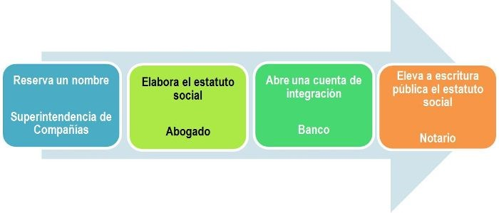
Constitución de una empresa

Slide 32
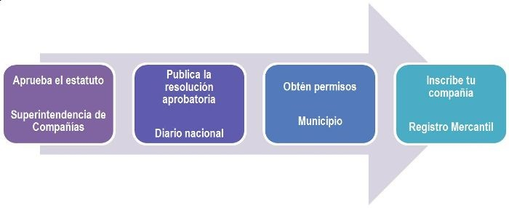
Constitución de una empresa

Slide 33
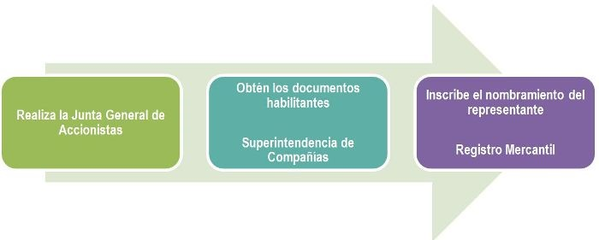
Constitución de una empresa

Slide 34
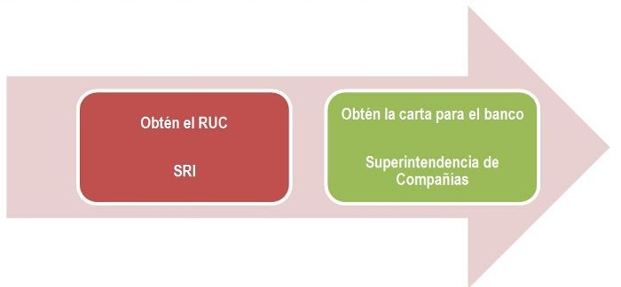
Constitución de una empresa

Slide 35
Bibliografía
[1] http://www.supercias.gob.ec/portalConstitucionElectronica/
[2]http://www.sbs.gob.ec/medios/PORTALDOCS/downloads/normativa/2011/SBS/resol_SBS-2011-644.pdf

